Slide 1
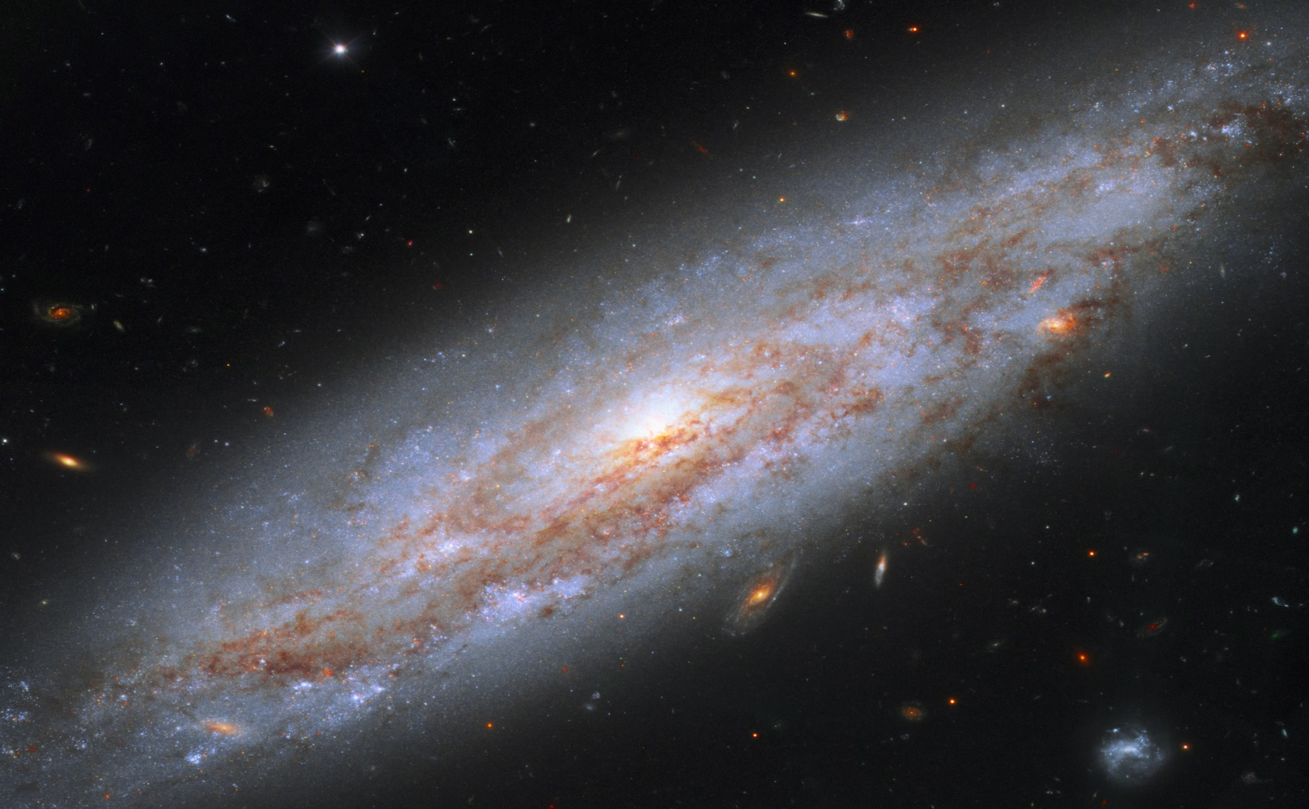
Numériser des données astronomiques contemporaines

Slide 2
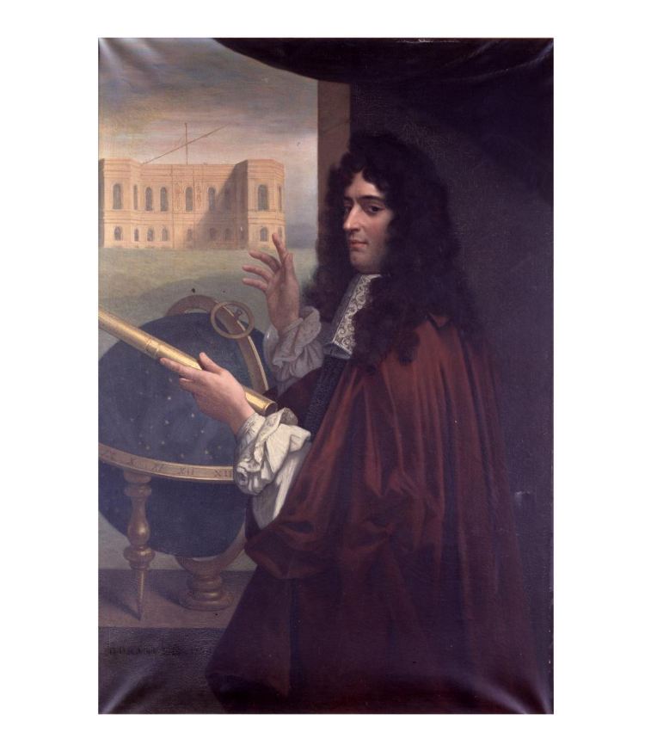
L’Observatoire de Paris : 350 ans d’histoire
Fondation en 1667
Observatoire le plus ancien au monde encore
en activité

Slide 3
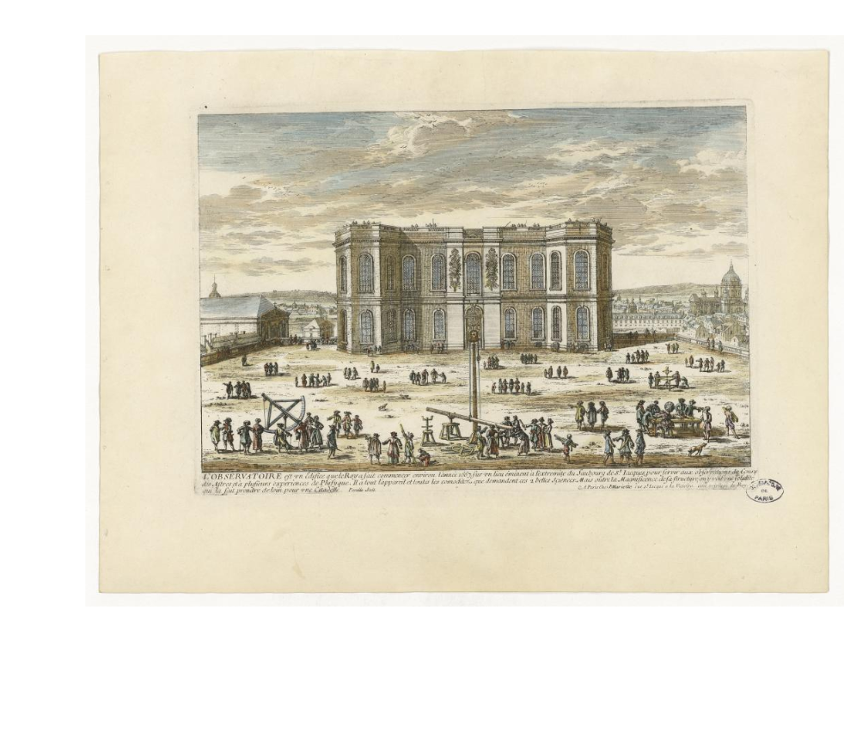
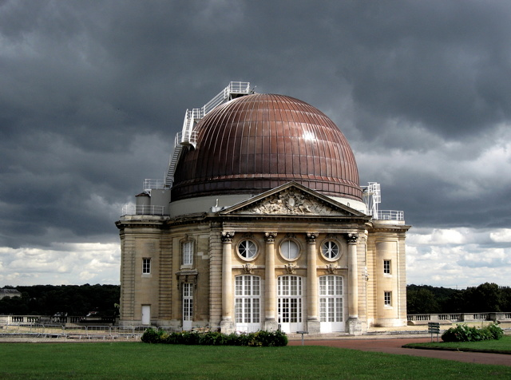
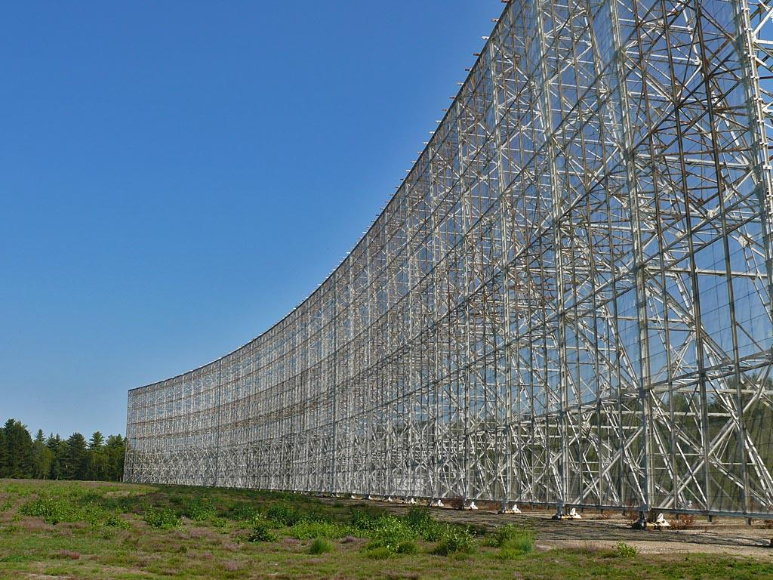
3 sites
Paris Meudon Nançay

Slide 4


La Bibliothèque de l’Observatoire de Paris
Une triple mission :
soutien à la recherche / référent open science
conservation et valorisation patrimoniale
collecte et conservation des archives scientifiques et administratives
Un positionnement ancré dans la politique de recherche de l’établissement
Expériences passées sur la numérisation de données astronomiques

Slide 5
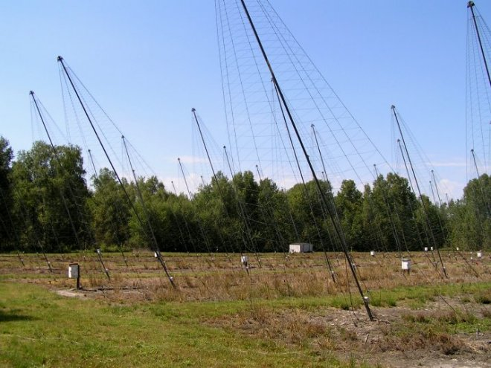
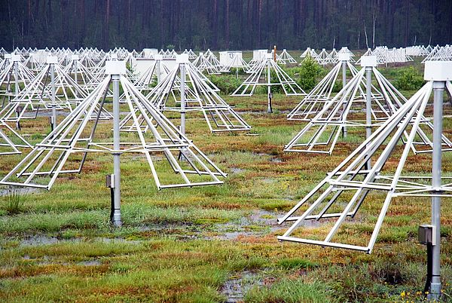
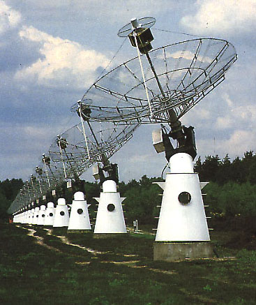
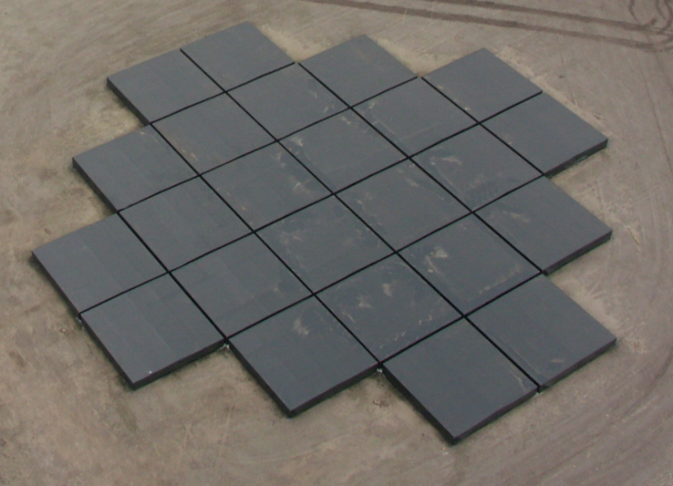
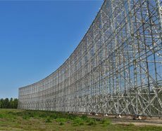
La station de radioastronomie de Nançay

Slide 6
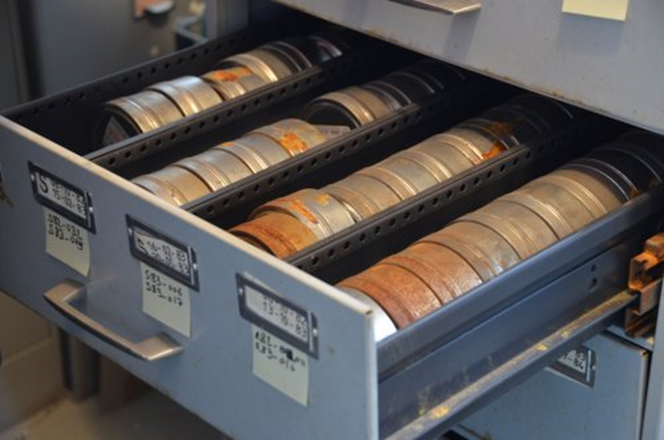
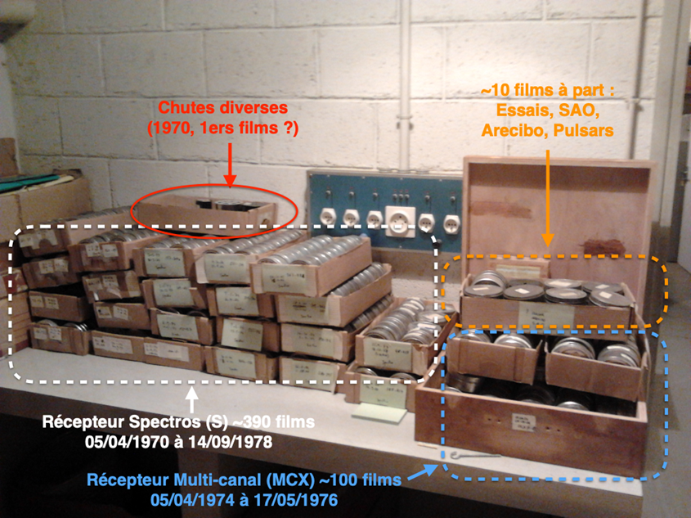
Les données du réseau décamétrique
1 500 films 35mm (45 km) sur 1970-1990

Slide 7

Déroulé du projet
Etape 1 : monter une équipe projet

Slide 8

Déroulé du projet
Les acteurs

Slide 9
Déroulé du projet
Les acteurs
Recherche
  Conduite de projet
  Compétences scientifiques (nature et intérêt des données, définition du besoin, des usages…)

Slide 10
Déroulé du projet
Les acteurs
Recherche
  Conduite de projet
  Compétences scientifiques (nature et intérêt des données, définition du besoin, des usages…)
Bibliothèque
  Conduite de projet
  Assistance à maitrise d’ouvrage
  Montage du dossier
  Expertise (numérisation, métadonnées…)
  Analyse du besoin

Slide 11
Déroulé du projet
Les acteurs
Archives
  Expertise
  Récolement
Recherche
  Conduite de projet
  Compétences scientifiques (nature et intérêt des données, définition du besoin, des usages…)
Bibliothèque
  Conduite de projet
  Assistance à maitrise d’ouvrage
  Montage du dossier
  Expertise (numérisation, métadonnées…)
  Analyse du besoin

Slide 12
Déroulé du projet
Les acteurs
Archives
  Expertise
  Récolement
Recherche
  Conduite de projet
  Compétences scientifiques (nature et intérêt des données, définition du besoin, des usages…)
Informatique
  Stockage / archivage
  Diffusion (observatoire virtuel)
Bibliothèque
  Conduite de projet
  Assistance à maitrise d’ouvrage
  Montage du dossier
  Expertise (numérisation, métadonnées…)
  Analyse du besoin

Slide 13
Déroulé du projet
Etape 2 : procéder à l’inventaire des sources (archiviste/astronome)
Préparation d’un tableau de récolement
Définition du mode opératoire
Analyse de l’état matériel
Rédaction d’un bordereau de versement
Classement

Slide 14
Déroulé du projet
Etape 3 : établir un cahier des charges
(bibliothécaire, archiviste)
Assistance à maîtrise d’ouvrage
Analyse du besoin de l’équipe de recherche
Recommandations (format, métadonnées, règles de nommage…)
Rédaction des spécifications techniques
Reconditionnement

Slide 15
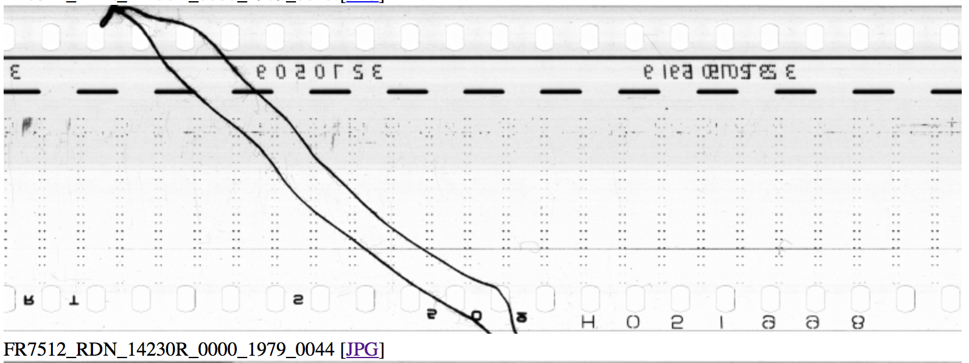
Déroulé du projet
Etape 4 : procéder à la numérisation
(prestataire+astronome, bibliothécaire, informaticien)
Relations avec le prestataire
Contrôle qualité

Slide 16
Déroulé du projet
Etape 5 : des données brutes aux données science ready
(astronome/ingénieur)
Extraire les données numérisées, les assembler
Exporter vers des formats scientifiques interopérables, avec métadonnées

Slide 17
Déroulé du projet
Etape 6 : coupler données numérisées / archives papier
(bibliothécaire, archiviste, astronome)

Slide 18
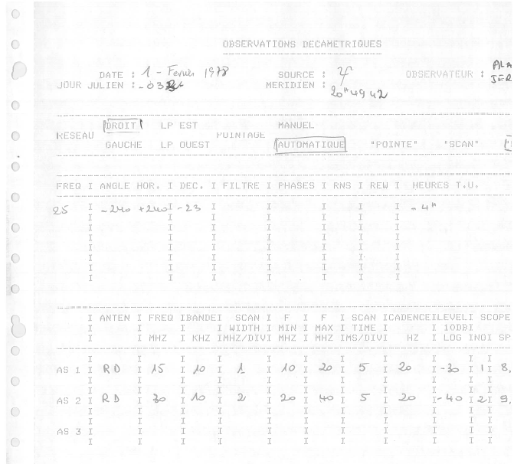
Récolement
Analyse, classement
Encodage
Recrutement d’un CDD :
rédaction d’une fiche de poste
entretiens de recrutement

Slide 19
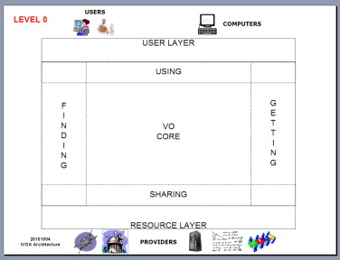
Déroulé du projet
Etape 7 : assurer la diffusion et l’archivage selon les principes FAIR (bibliothécaire, astronome, informaticien)
Findable : métadonnées
Accessible : diffusion OV
Interoperable : protocoles et outils OV
Reusable : formats
Acteurs de la science ouverte

Slide 20


Retours d’expérience
des compétences croisées complémentaires
légitimité de chaque acteur
un projet prometteur pour d'autres collaborations
un projet FAIR
      calendrier
pas d'acquisition de nouvelles compétences
projets ponctuels, au détriment d’une dynamique d’ensemble

